Slide 1

가제: LOL Manager UI 프로토타입

Slide 2
목차
시작화면
튜토리얼
홈화면
선수 화면
팀 화면
리그 화면
게임 화면
챔피언 화면
미션
뽑기
설정
이벤트

Slide 3

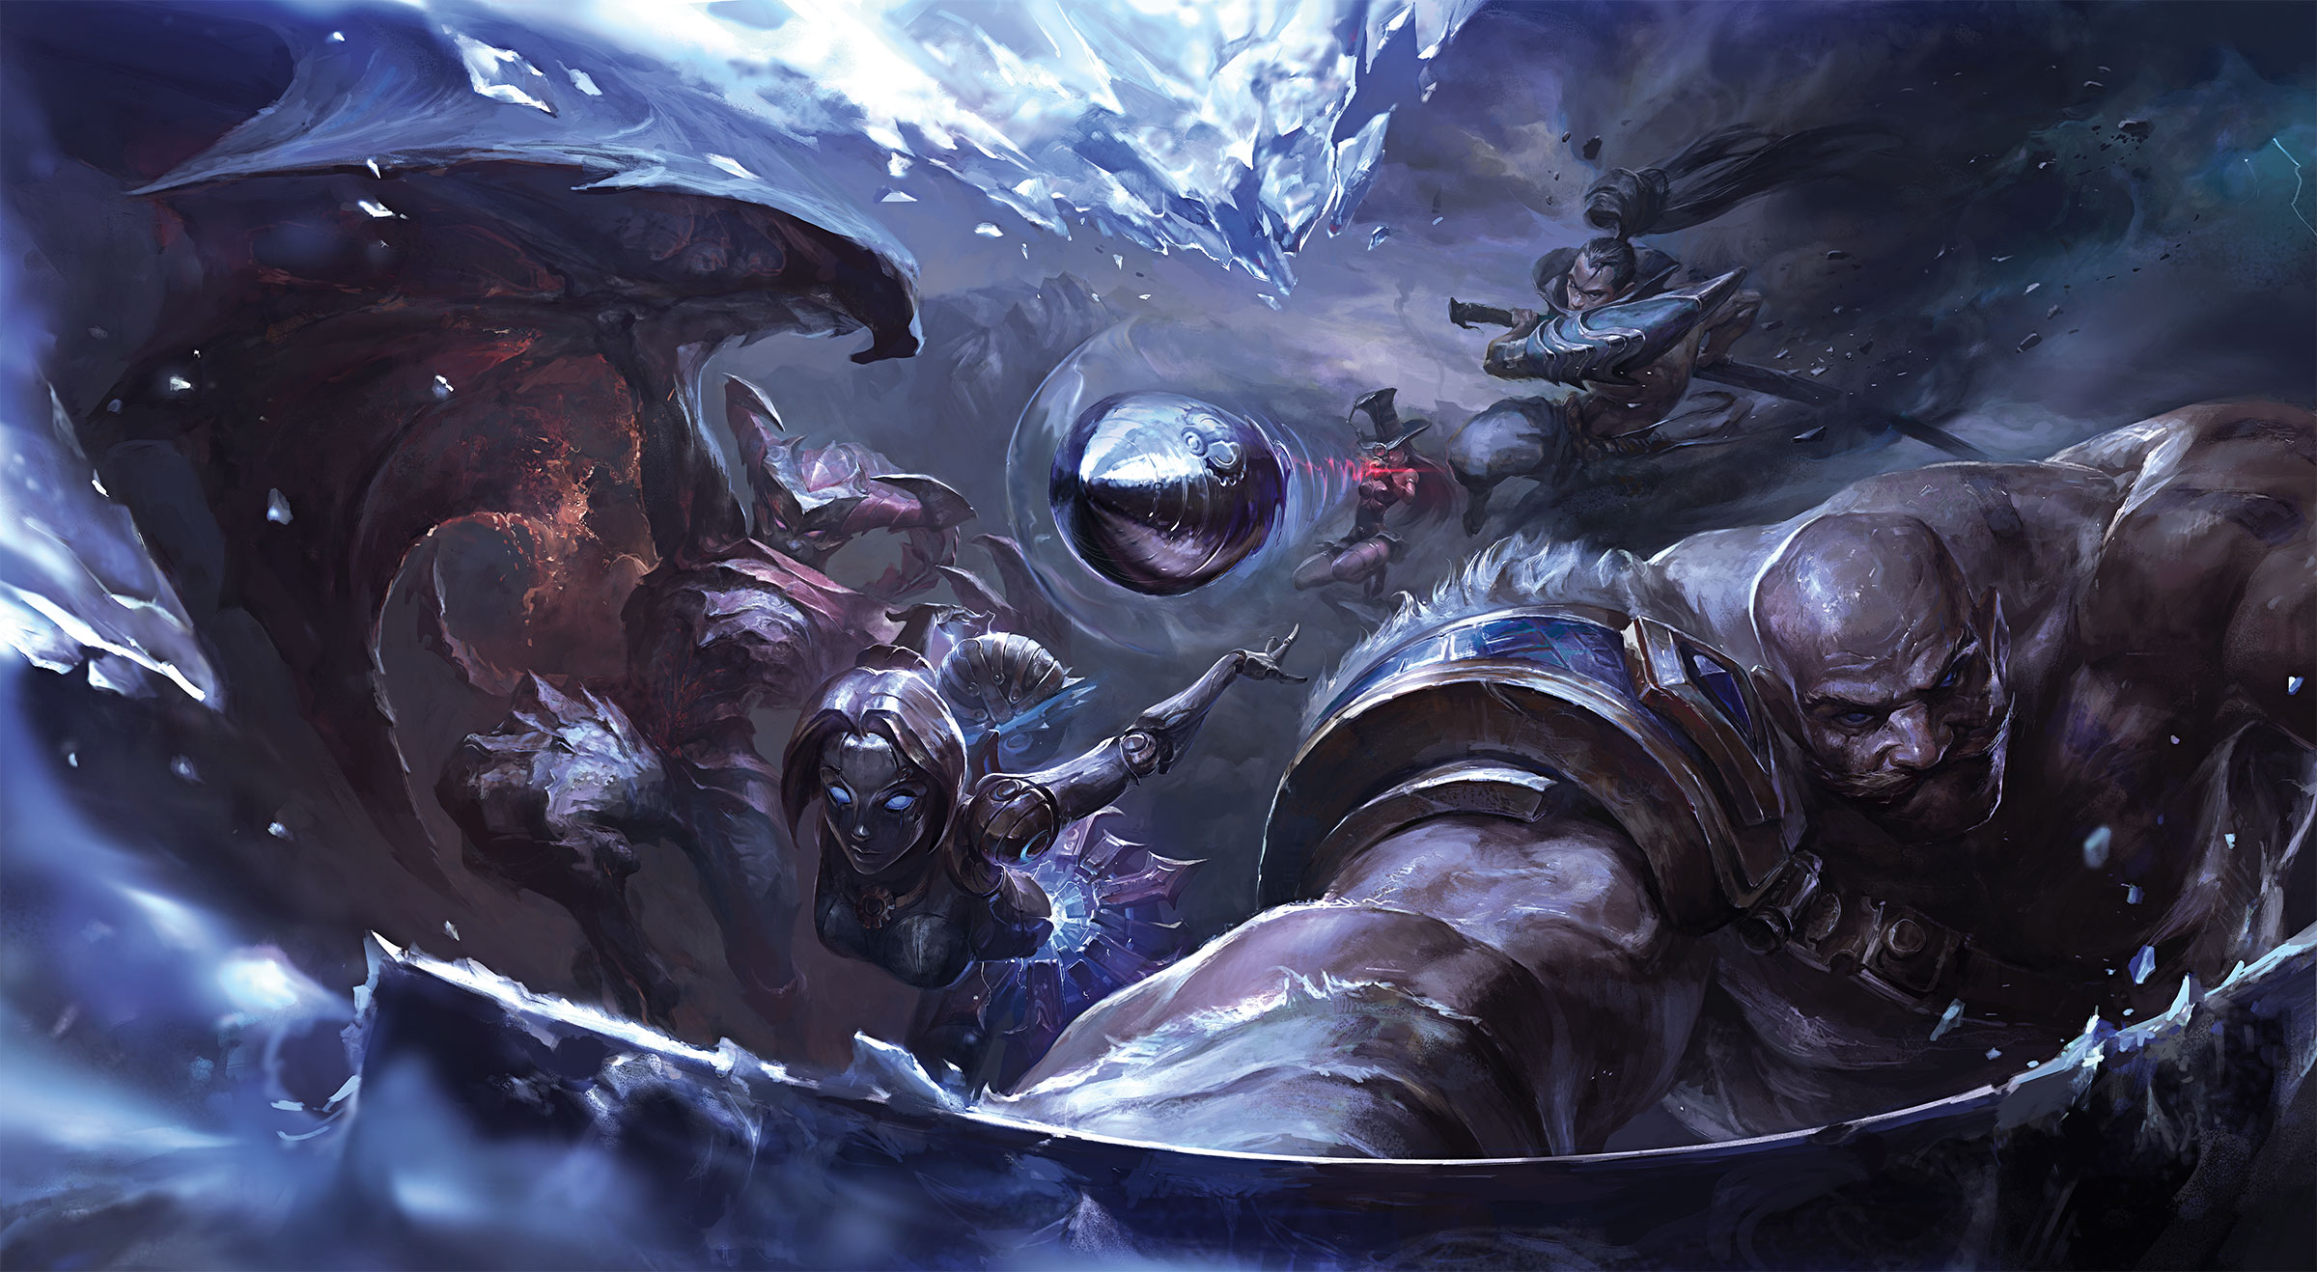


1-1. 시작화면(게임 시작 탭/FunnyLife/Version)
이어하기/새로하기 X => Default가 이어하기, 새로하는 방법은 설정에 초기화 버튼
Funny Life나 Title은 캘리그라피 느낌으로. (+ 심볼)
Touch the screen, 화면을 터치하세요, 터치하면 시작합니다, Touch to start
시작 화면은 움직이는게 국룰.
MY LOL
TEAM Game
TAP TO START
ver. 1.0.0

Slide 4

1-2. 로딩 화면
My LOL Team Game is not endorsed by Riot Games and doesn’t reflect the views or opinions of Riot Games or anyone officially involved in producing or managing League of Legends. League of Legends and Riot Games are trademarks or registered trademarks of Riot Games, Inc. League of Legends © Riot Games, Inc.

Slide 5









1-2. Funny Life 로고

Slide 6
목차
시작화면
튜토리얼
홈화면
선수 화면
팀 화면
리그 화면
게임 화면
챔피언 화면
미션
뽑기
설정
이벤트

Slide 7
2-1. 튜토리얼 (스토리, 처음에 조금씩만 다르게, 팀이름)
기본적인 스토리가 진행 됨. (간단히)
튜토리얼은 그냥 설명.
마지막에 팀 이름을 정할 수 있음.

Slide 8
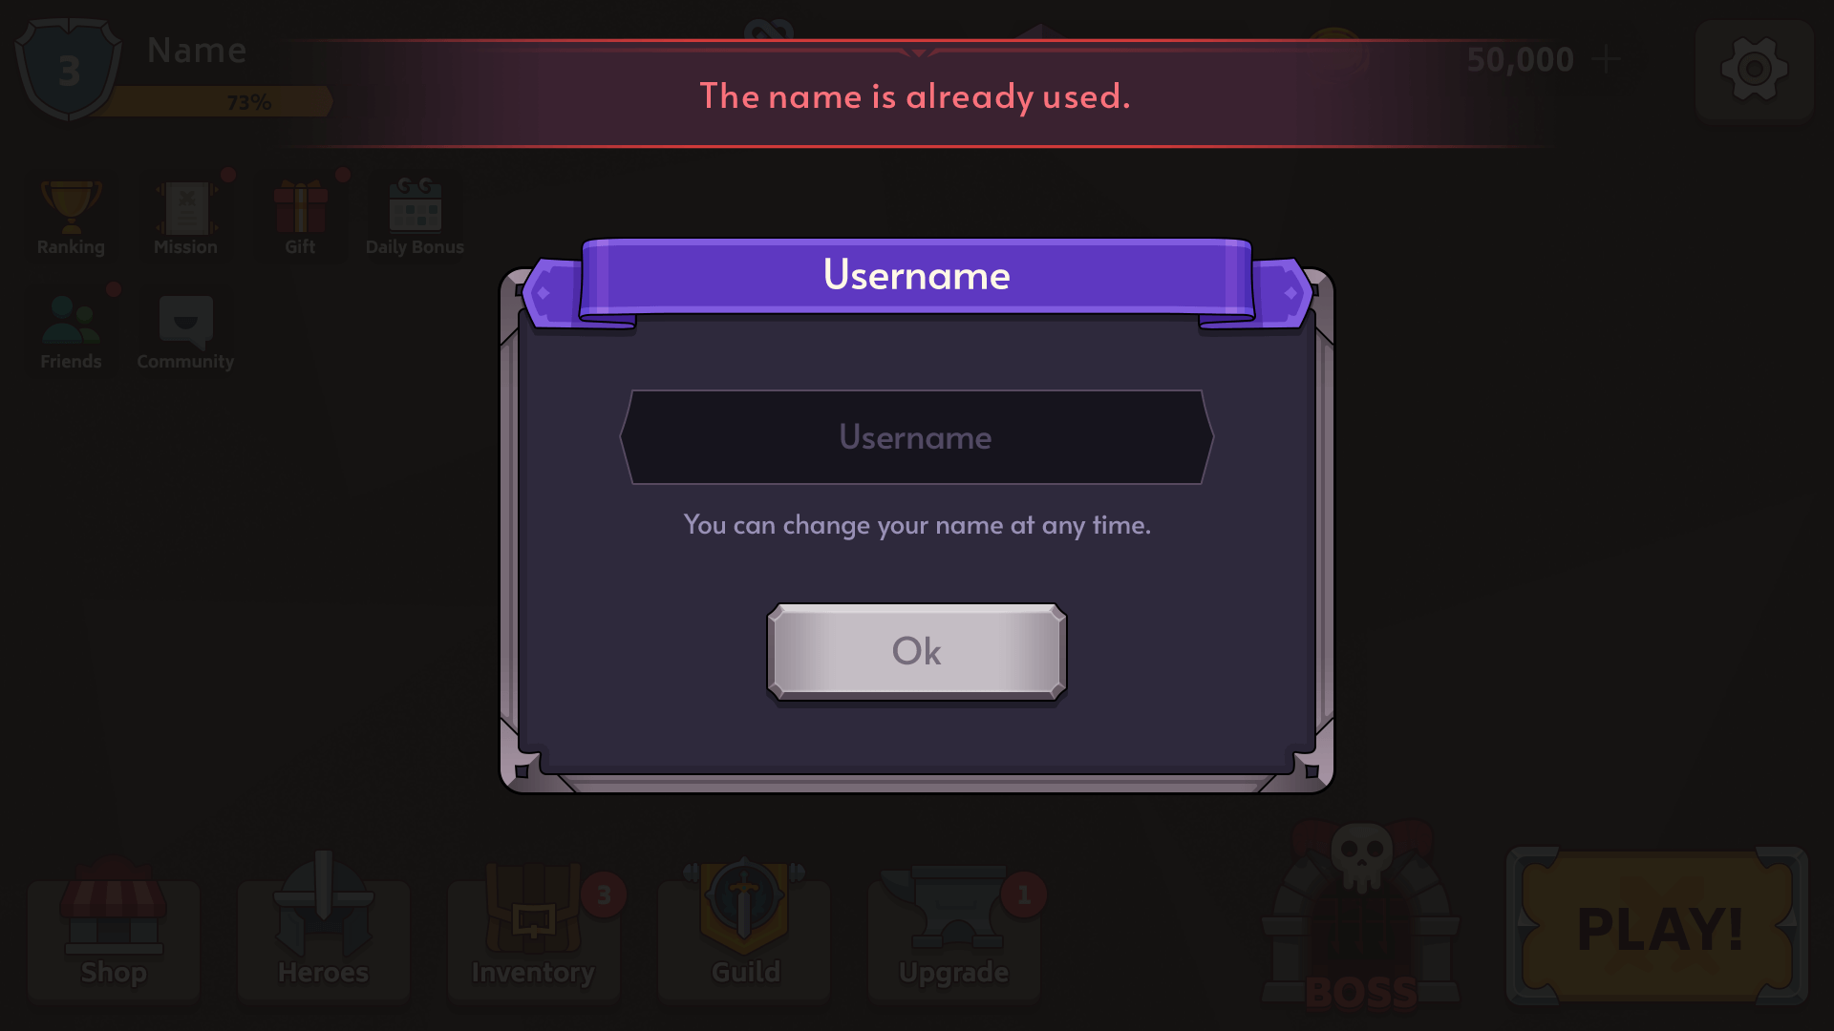
2-2. 팀이름 설정
기본적인 스토리가 진행 됨. (간단히)
튜토리얼은 그냥 설명.
마지막에 팀 이름을 정할 수 있음.
팀 이름을 설정해주세요.
10글자 이내로 입력할 수 있습니다. 특수문자 입력은 불가능 합니다.
팀 이름을 입력해 주세요.
확인

Slide 9
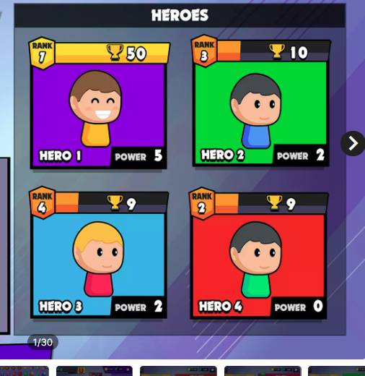
2-3. 각 라인별 선수 고르기
내가 키우고 싶은 선수를 고를 수 있게 하자. (캐릭터만 다르게…?)

Slide 10
목차
시작화면
튜토리얼
홈화면
선수 화면
팀 화면
리그 화면
게임 화면
챔피언 화면
미션
뽑기
설정
이벤트
선수
팀
리그
챔피언

Slide 11

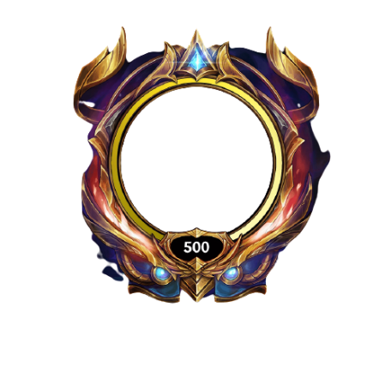







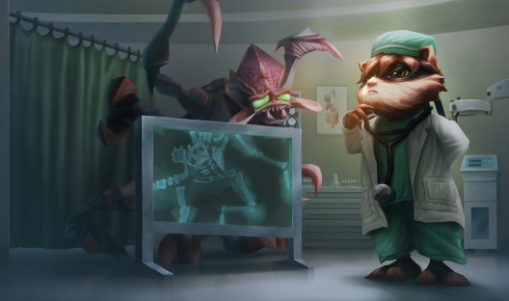
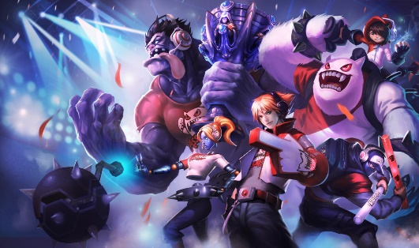
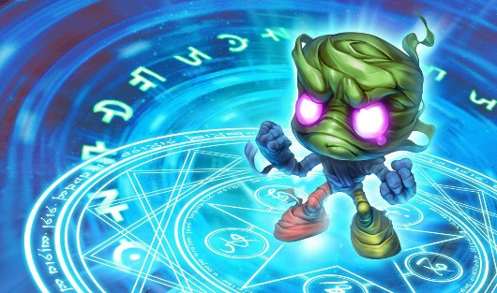


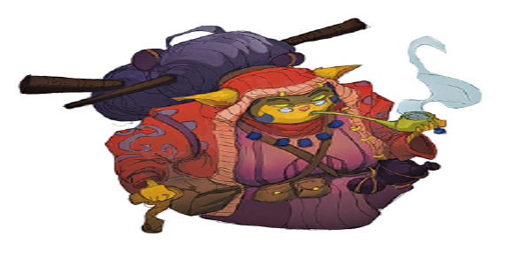





3-1. 홈 화면(전체적인 현황/랜덤 챔피언 배너/날짜 시간 흐름)
저거 팀에 아이콘 누르면 아이콘 설정 가능.
돈 옆에 +를 누르면 광고를 볼 수 있는 그게 생김.
홈 화면은 계속 랜덤으로 바뀜.
4,028
1년 10월 15일
5충 일체
Diamond IV
선수
팀
챔피언
리그
뽑기
미션
편지
일정
아이템

Slide 12
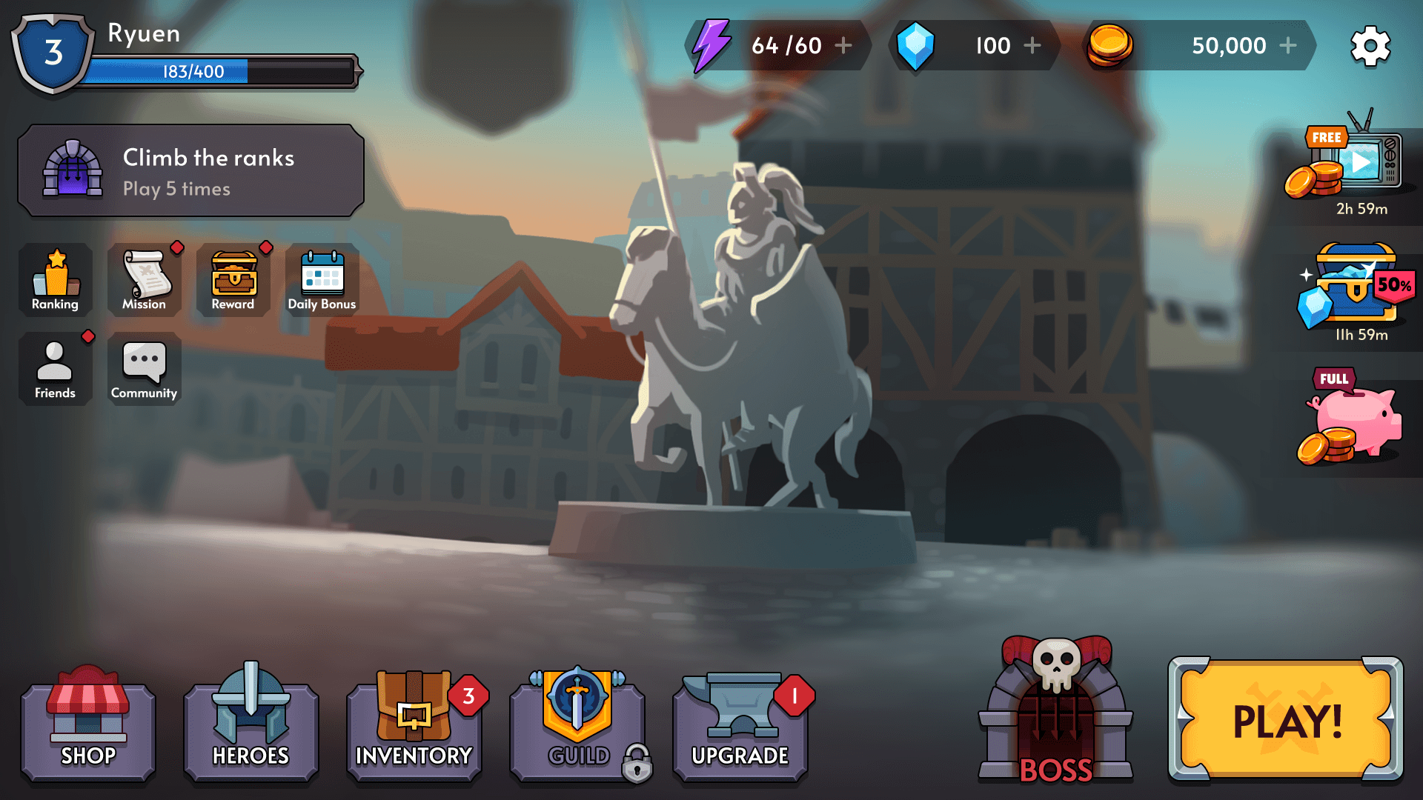
3-1. 홈 화면(전체적인 현황/랜덤 챔피언 배너/날짜 시간 흐름)
저거 팀에 아이콘 누르면 아이콘 설정 가능.
돈 옆에 +를 누르면 광고를 볼 수 있는 그게 생김.
홈 화면은 계속 랜덤으로 바뀜.

Slide 13
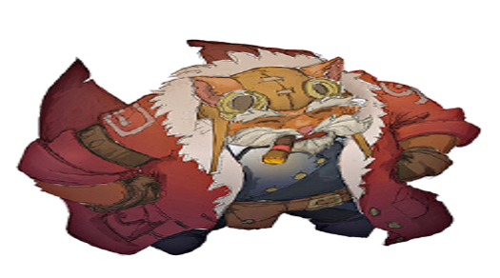

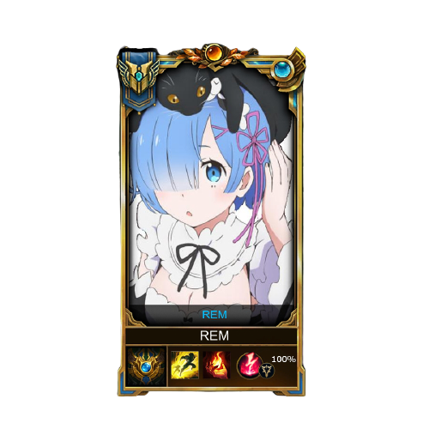


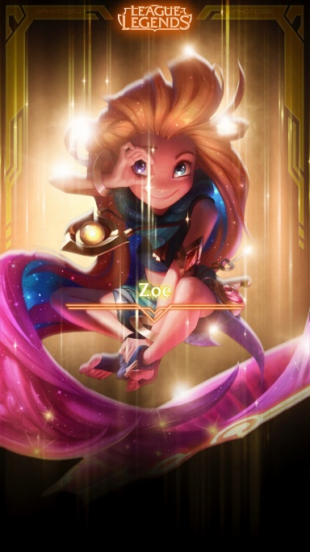




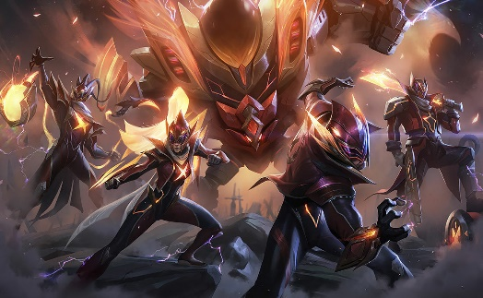



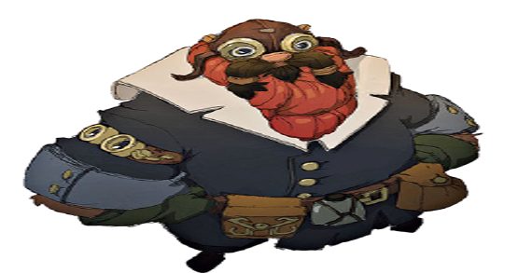
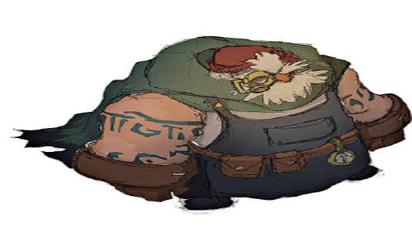



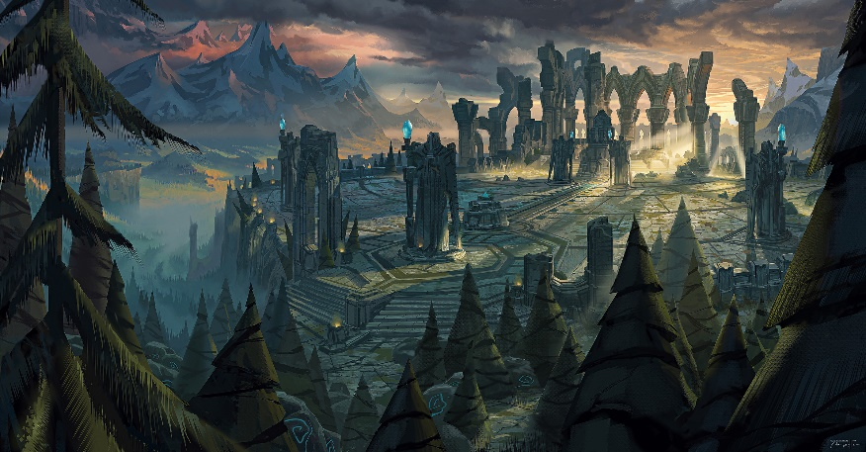
3-1. 홈 화면(전체적인 현황/랜덤 챔피언 배너/날짜 시간 흐름)
저거 팀에 아이콘 누르면 아이콘 설정 가능.
돈 옆에 +를 누르면 광고를 볼 수 있는 그게 생김.
홈 화면은 계속 랜덤으로 바뀜.
4028

Slide 14
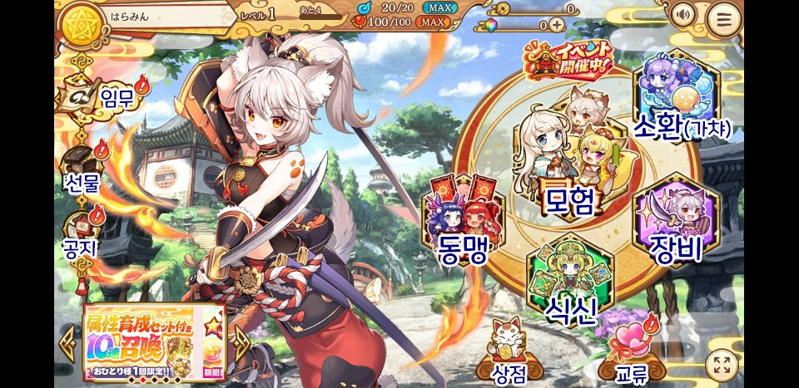
3-1. 홈 화면(전체적인 현황/랜덤 챔피언 배너/날짜 시간 흐름)
저거 팀에 아이콘 누르면 아이콘 설정 가능.
돈 옆에 +를 누르면 광고를 볼 수 있는 그게 생김.
홈 화면은 계속 랜덤으로 바뀜.

Slide 15
목차
시작화면
튜토리얼
홈화면
선수 화면
팀 화면
리그 화면
게임 화면
챔피언 화면
미션
뽑기
설정
이벤트

Slide 16


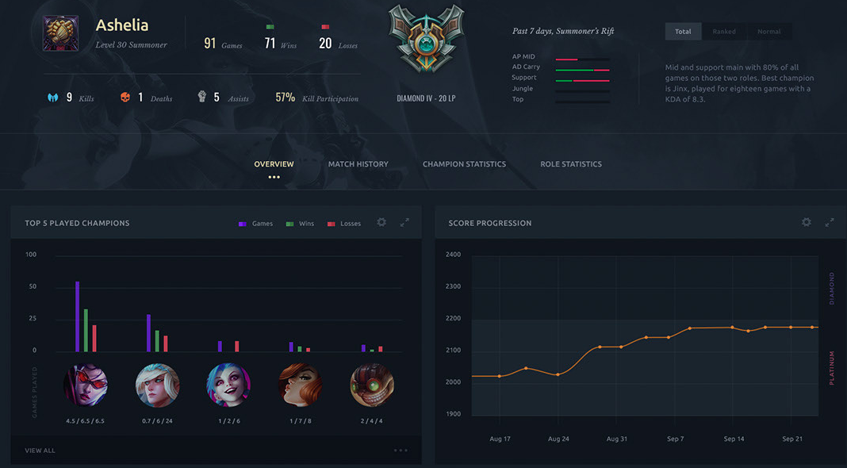

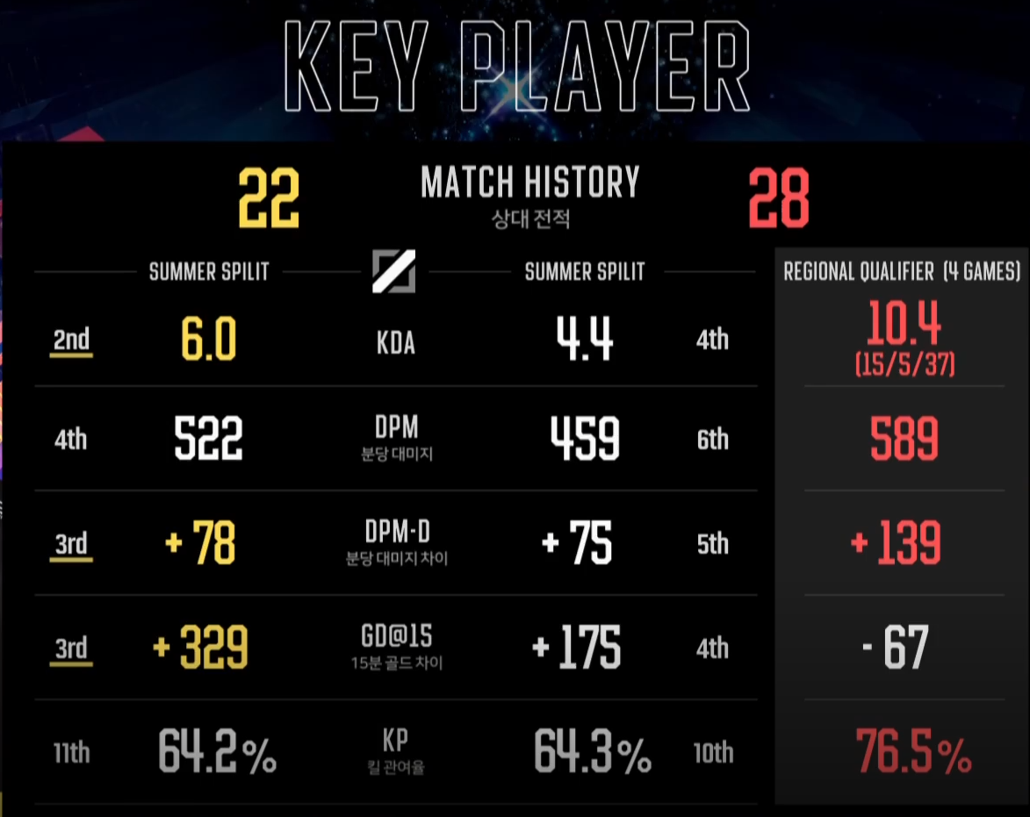
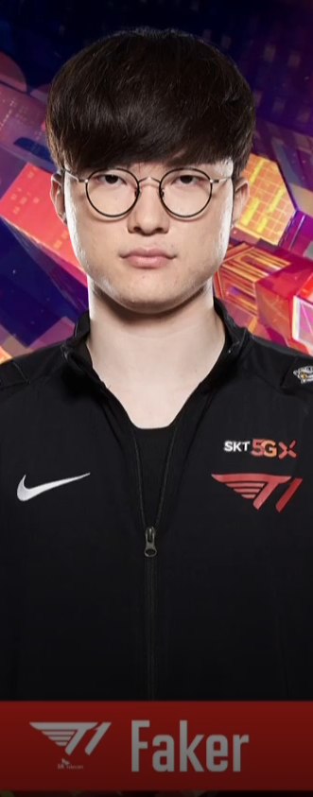


4. 선수(솔랭 훈련, 랭크 포인트, 컨디션 조절, 현황)
5충 일체
4021
편지
설정
Diamond IV
Gold III
Diamond IV
Diamond IV
Diamond IV
Diamond IV

Slide 17
목차
시작화면
튜토리얼
홈화면
선수 화면
팀 화면
리그 화면
게임 화면
챔피언 화면
미션
뽑기
설정
이벤트

Slide 18
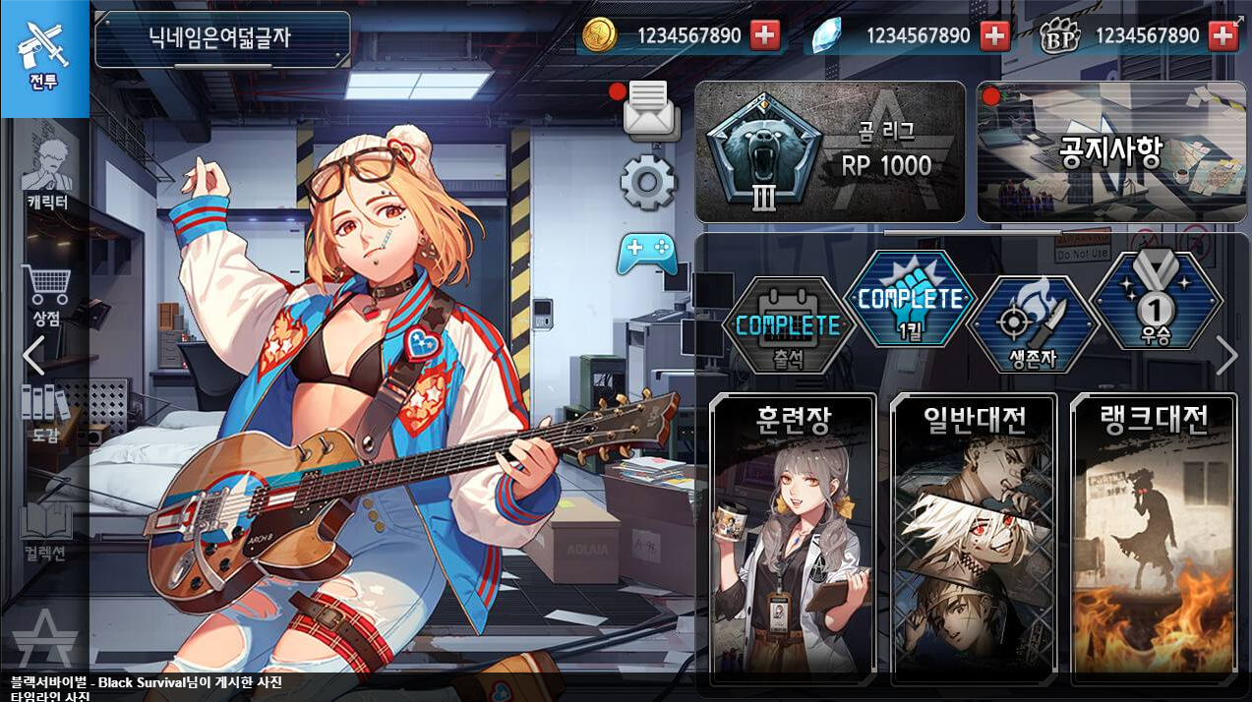
5. 팀(스크림, 자유랭단판, 자동밴픽, 스킵가능, 전술, 팀워크 현황, 감독이 내리는 명령)

Slide 19
목차
시작화면
튜토리얼
홈화면
선수 화면
팀 화면
리그 화면
게임 화면
챔피언 화면
미션
뽑기
설정
이벤트

Slide 20
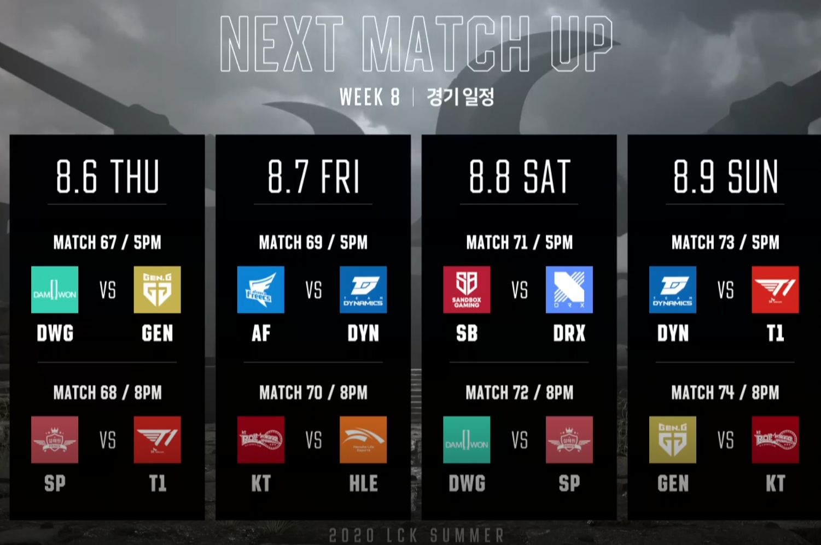
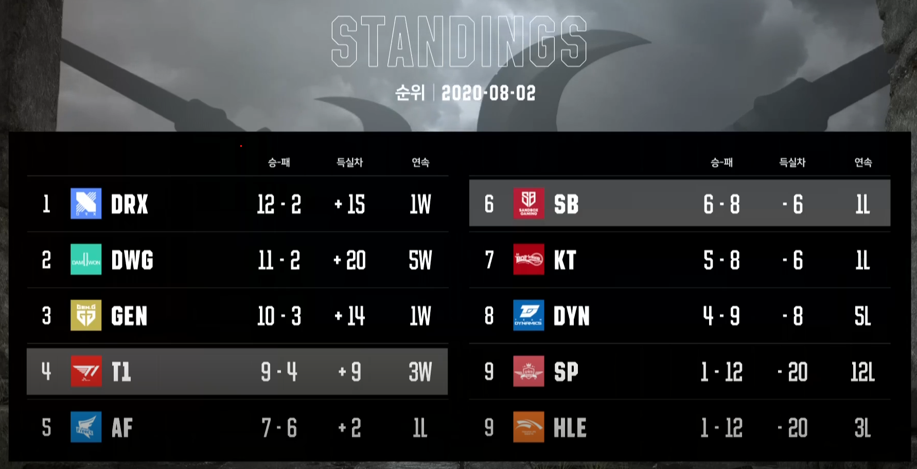
6-1. 리그(리그 현황)
브론즈~챌린저 리그까지 플레이 타임 한달, 프로리그 3부~롤드컵가능.
리그는 3/2, 포시는 더블엘레 5/3
리그 현황
Information
리그 : LCK
팀명 : 5충일체
티어 : 다4
리그 진행 : 24/38 경기
리그 기록실
다음 경기

Slide 21





6-1. 리그(리그 현황)
브론즈~챌린저 리그까지 플레이 타임 한달, 프로리그 3부~롤드컵가능.
리그는 3/2, 포시는 더블엘레 5/3
리그 현황
League
Information
리그 : LCK
팀명 : 5충일체
티어 : 다4
리그 진행 :
24/38 경기
리그 기록실
다음 경기

Slide 22
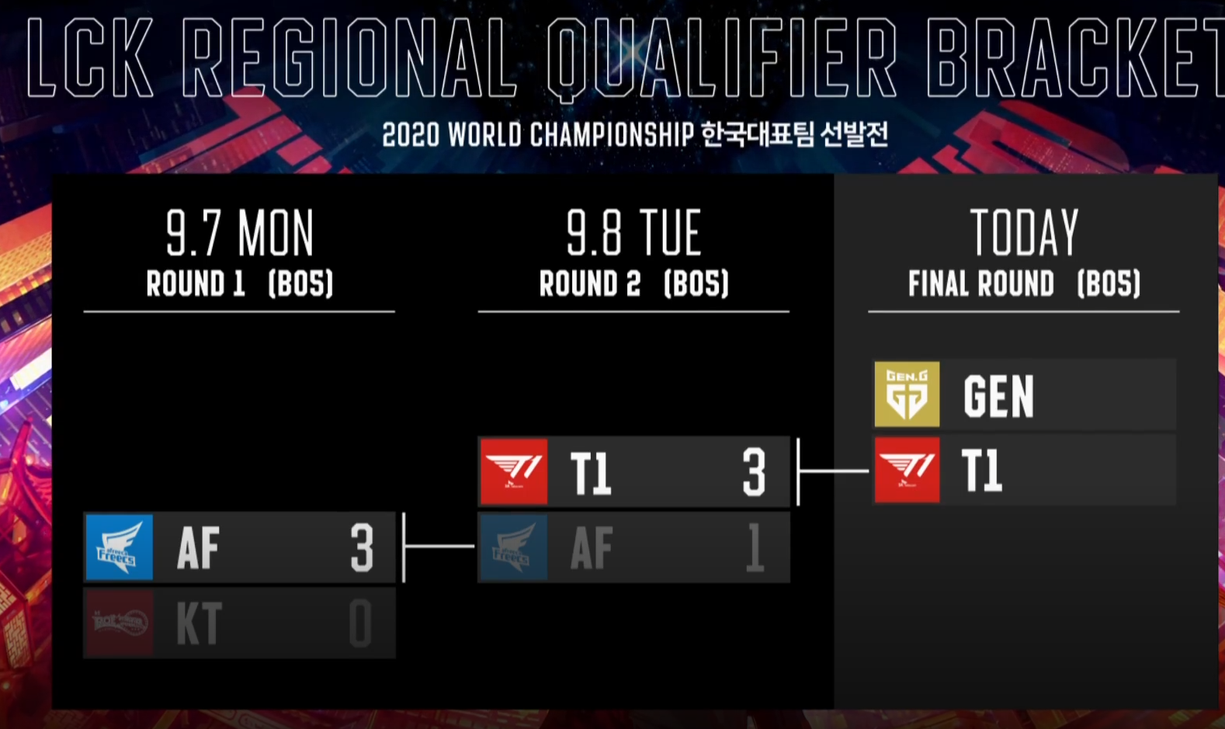
6-2. 리그(포스트 시즌)
브론즈~챌린저 리그까지 플레이 타임 한달, 프로리그 3부~롤드컵가능.
리그는 3/2, 포시는 더블엘레 5/3
리그 현황
Information
리그 : LCK
팀명 : 5충일체
티어 : 다4
리그 진행 : 24/38 경기
리그 기록실
다음 경기

Slide 23
6-3. 리그(리그 기록실)
브론즈~챌린저 리그까지 플레이 타임 한달, 프로리그 3부~롤드컵가능.
리그는 3/2, 포시는 더블엘레 5/3
리그 현황

Slide 24
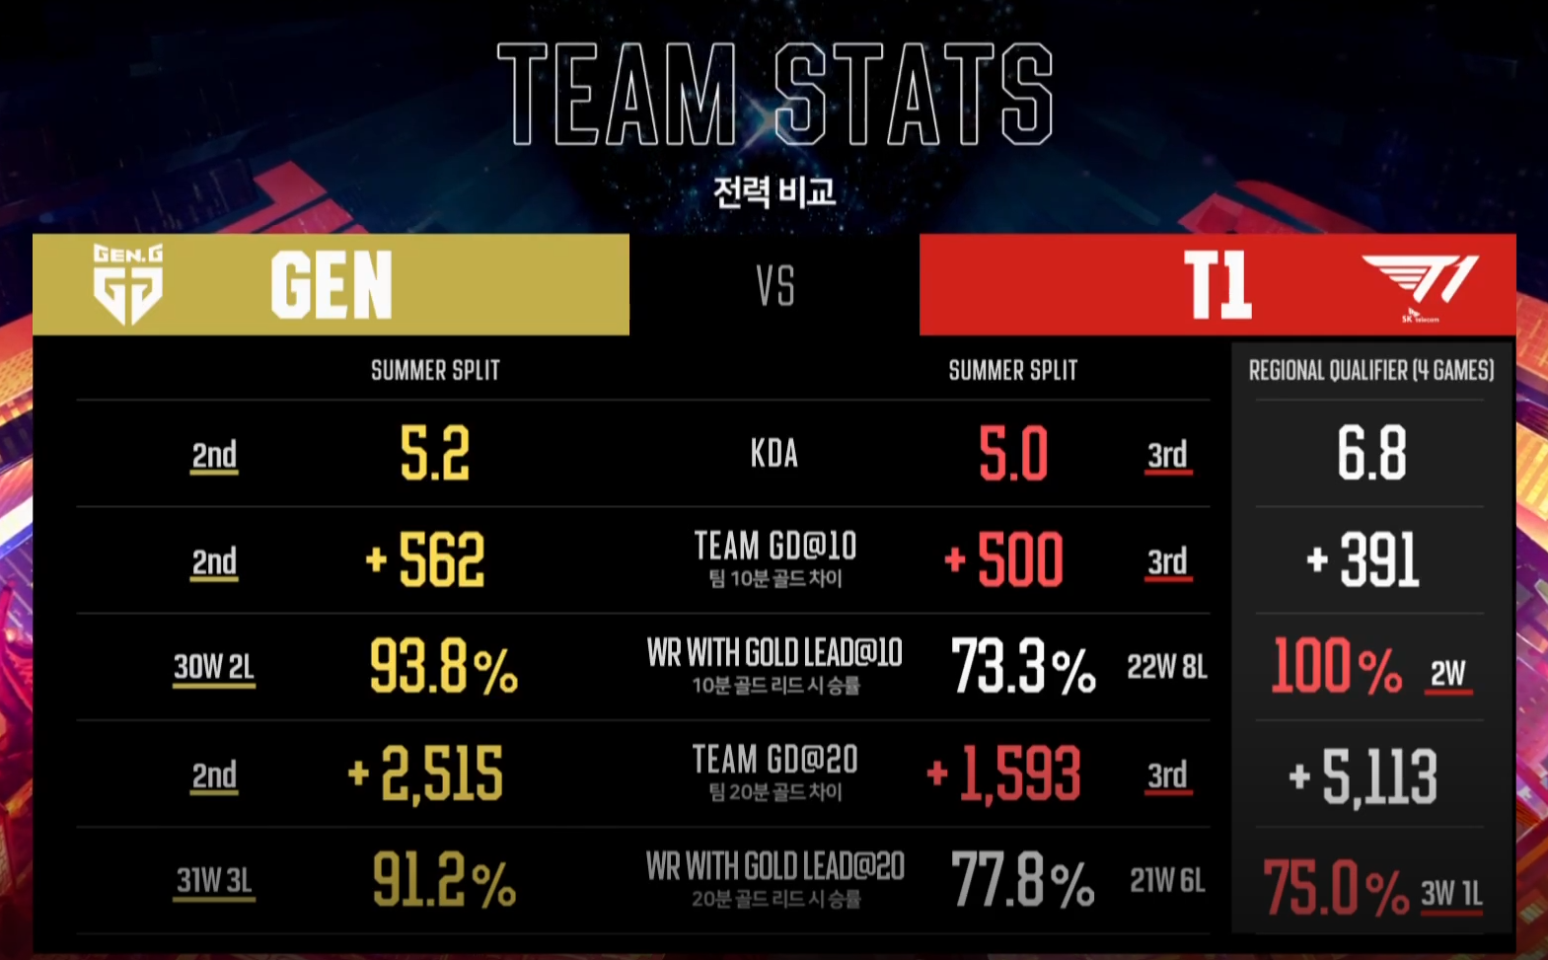
6-4. 리그(리그 매치)
브론즈~챌린저 리그까지 플레이 타임 한달, 프로리그 3부~롤드컵가능.
리그는 3/2, 포시는 더블엘레 5/3
리그 현황
경기 시작

Slide 25
목차
시작화면
튜토리얼
홈화면
선수 화면
팀 화면
리그 화면
게임 화면
챔피언 화면
미션
뽑기
설정
이벤트

Slide 26
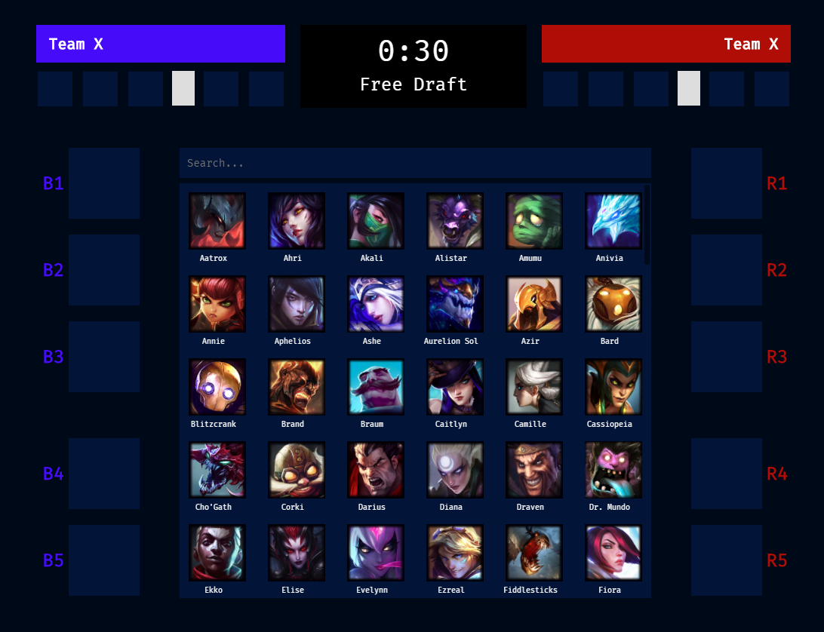
7-1. 게임 (밴픽)

Slide 27
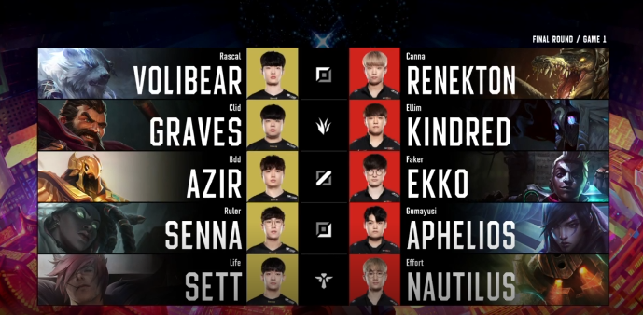
7-2. 게임 (전술 설정)
플레이 스타일 : 한타/라인전/올인
게임 시작
메인 오더 : 정글
서브 오더 : 서폿

Slide 28

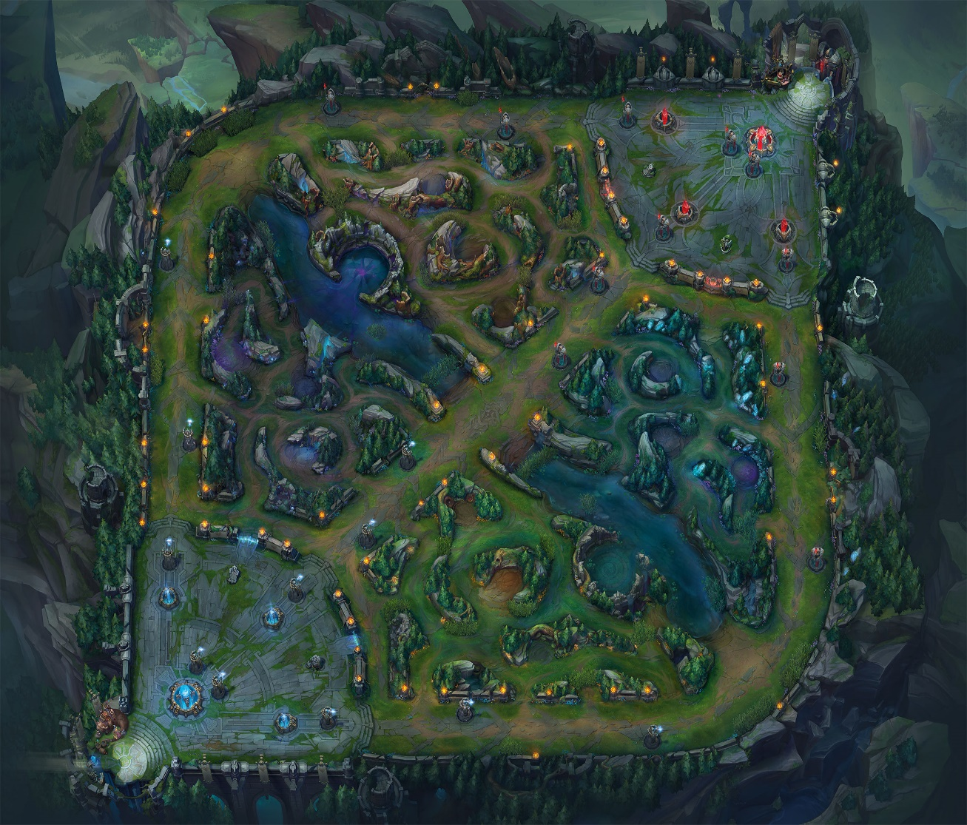
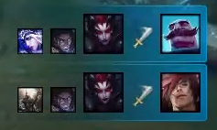

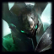
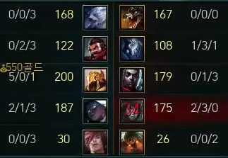




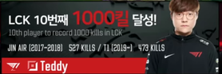




7-3. 게임 (시뮬레이션)
X2
서렌
그냥 롤챔스처럼 가끔 정보 나옴

Slide 29
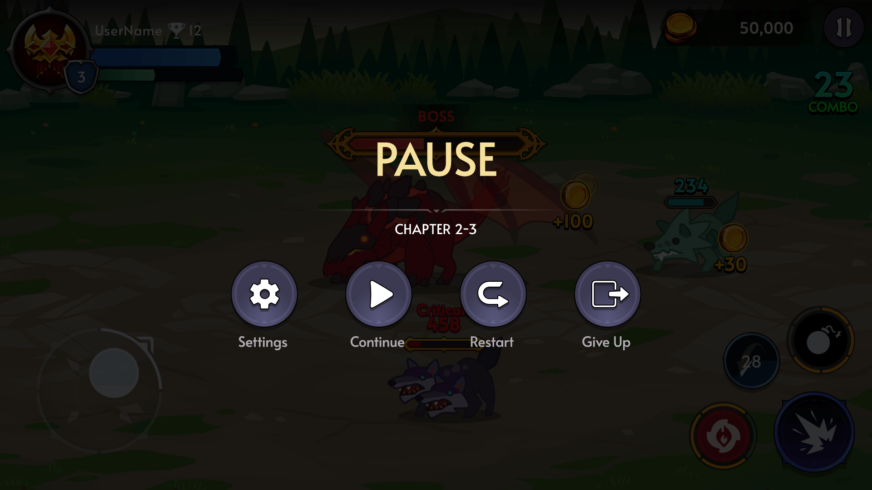
7-3. 게임 (시뮬레이션 - 퍼즈)

Slide 30
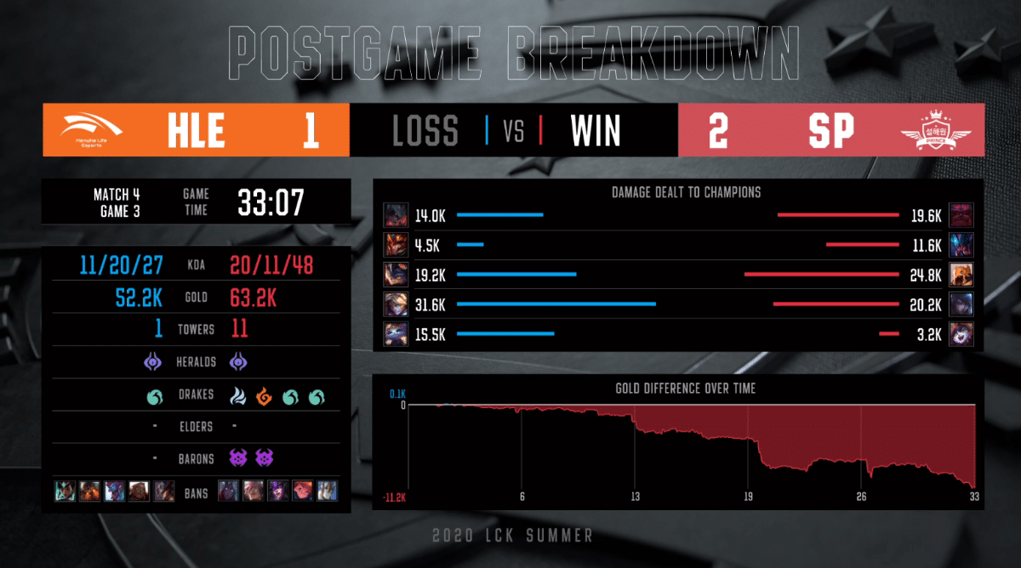
7-4. 게임(게임 결과 현황)

Slide 31
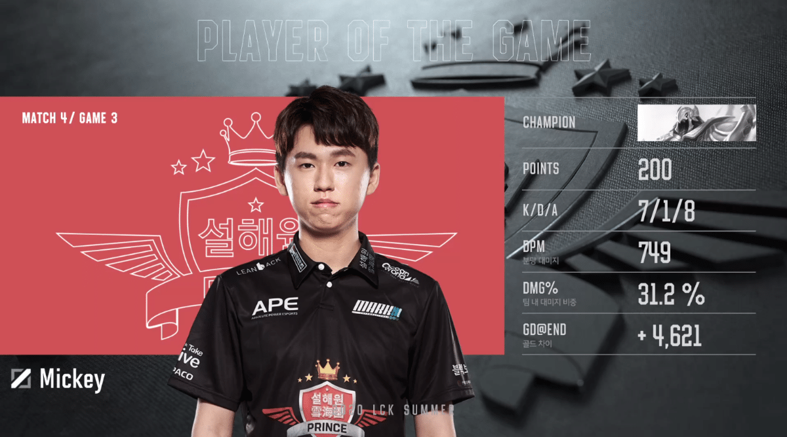

7-5. 게임(팀 결과 현황)
해설 평가
모든 라인이 라인전에서 고생을 했지만
정글 니달리가 용을 잘 챙겨놓았고
결국 트위치 라칸 조합이
한타에서 캐리했기에 이길 수 있었다.
4.5
9.2
2.5
3
4.7
경기 기록
홈으로

Slide 32
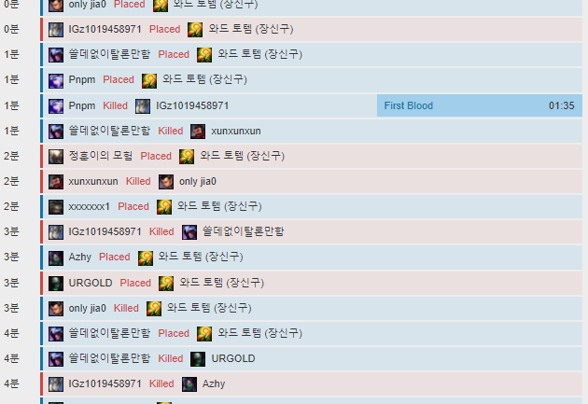
7-6. 게임(경기 기록)
경기 결과
홈으로

Slide 33
목차
시작화면
튜토리얼
홈화면
선수 화면
팀 화면
리그 화면
게임 화면
챔피언 화면
미션
뽑기
설정
이벤트

Slide 34
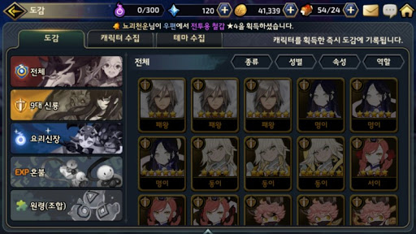
8. 챔피언 도감 (챔프 정보, 챔프 가지고 있는 현황, 선택권으로 살 수 있음)

Slide 35
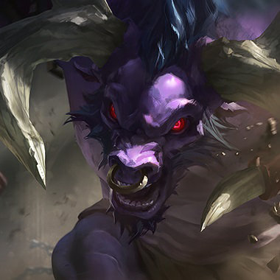
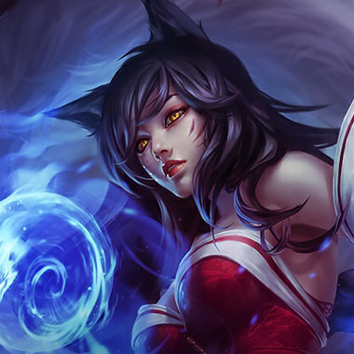
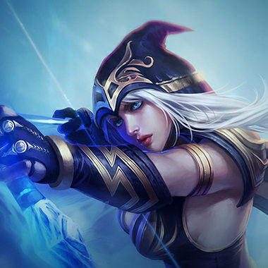







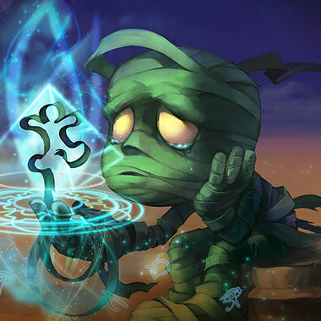
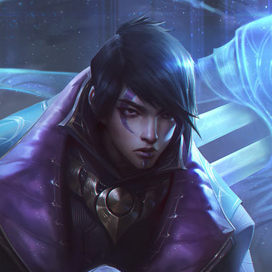
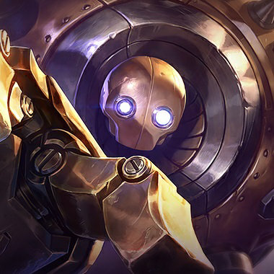
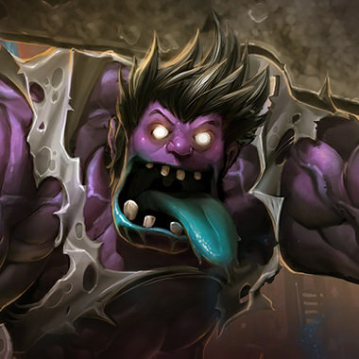


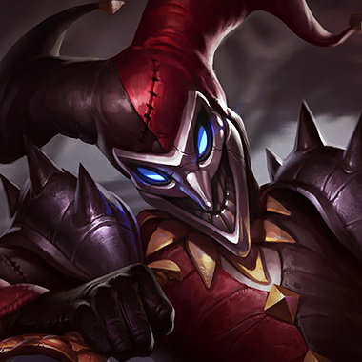

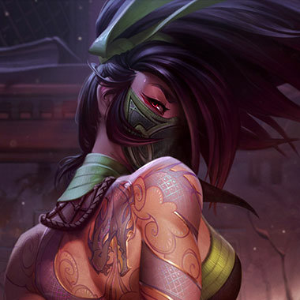
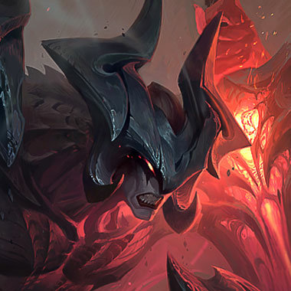

10. 챔피언
Champion
4,028
1년 10월 15일
All
검색
Top
보유중
알리스타
900
900
900
900
Jungle
Mid
900
900
900
900
Adc
Support

Slide 36



10. 챔피언
Champion
4,028
1년 10월 15일
All
검색
챔피언 구입
Top
알리스타
보유중
알리스타
피해 유형 : 마법
공격력 : ★
방어력 : ★ ★ ★
CC기: ★ ★ ★
900
900
900
900
Jungle
Mid
취소
900
900
900
900
900
Adc
Support

Slide 37
목차
시작화면
튜토리얼
홈화면
선수 화면
팀 화면
리그 화면
게임 화면
챔피언 화면
미션
뽑기
설정
이벤트

Slide 38
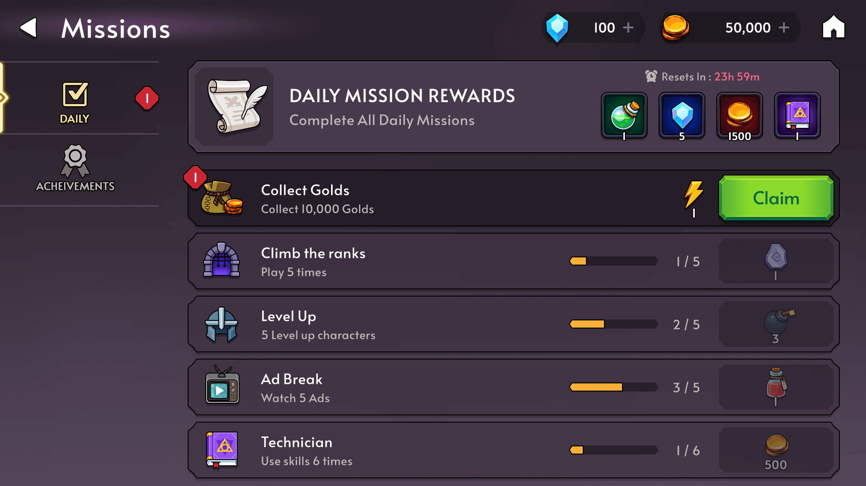
9. 미션/퀘스트

Slide 39





9. 미션/퀘스트
Missions
4,028
1년 10월 15일
Resets
미션
Daily
미션
Achivement
미션
받기
미션
미션
1 / 5
미션
미션
2 / 5
미션
미션
2 / 5
미션
미션
2 / 5
미션

Slide 40
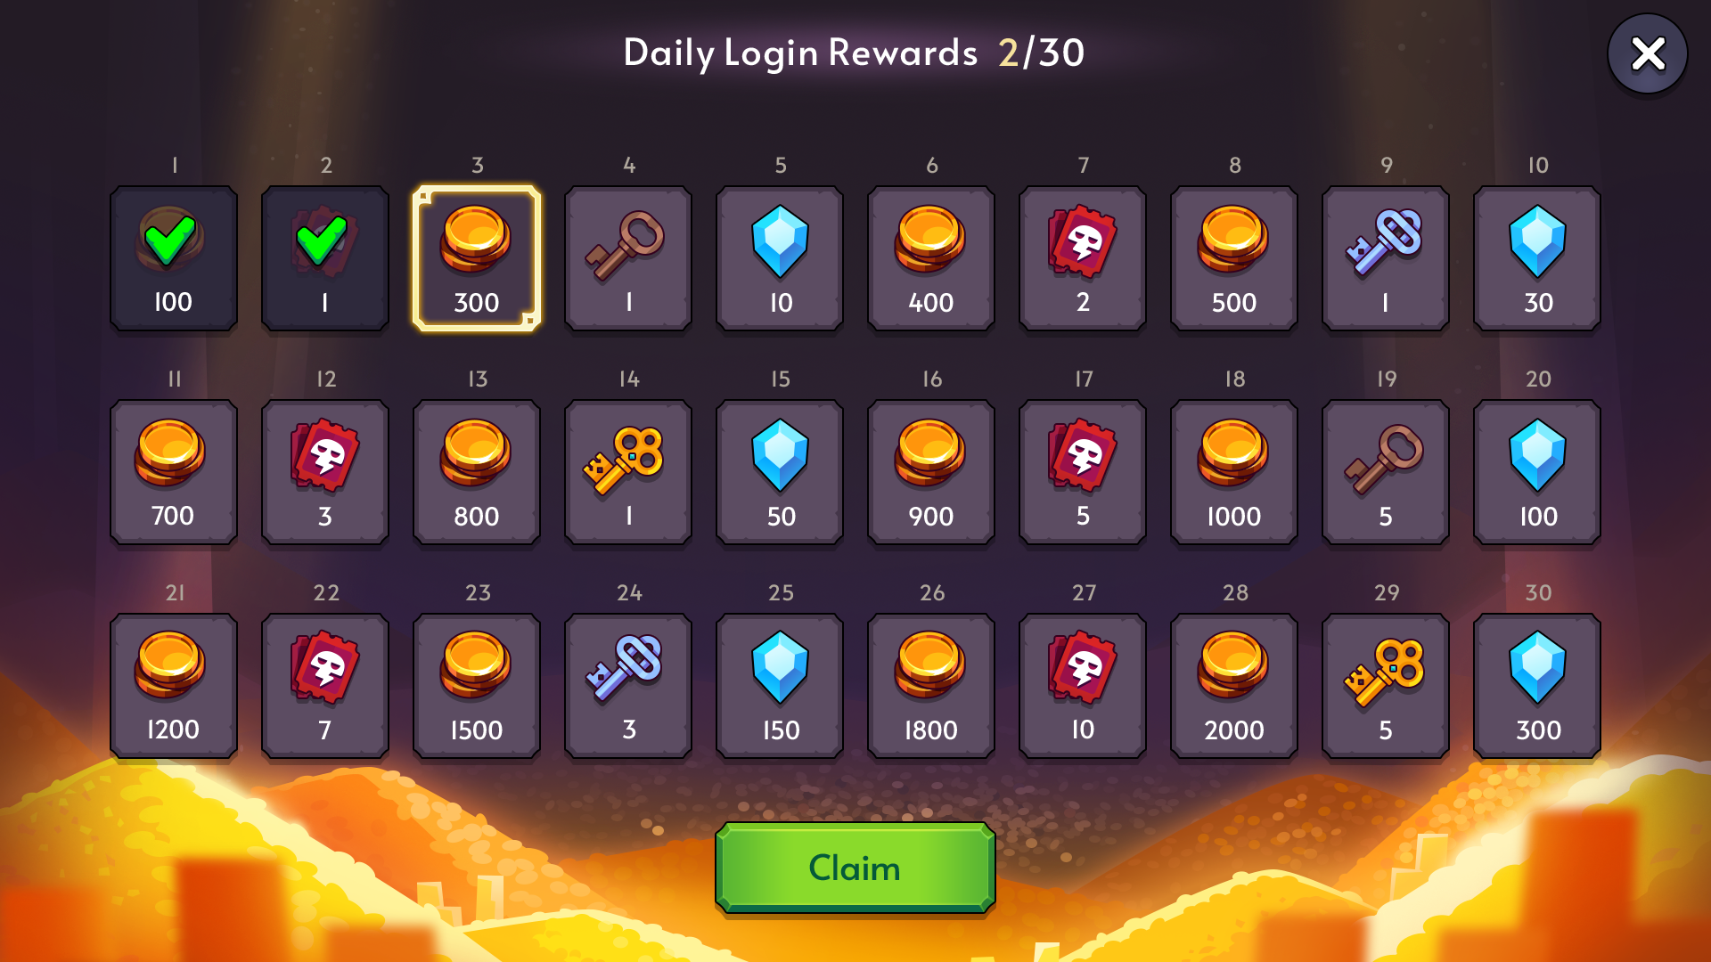
9. 미션/퀘스트 – 일일 보상

Slide 41





9. 일정
Date
Today
League
일정
메타
7/20
7/21
7/22
7/23
7/24

Slide 42

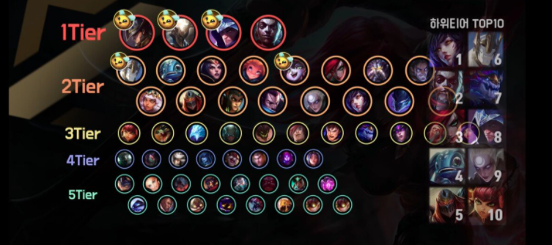

9. 일정
Date
8월 메타
일정
메타

Slide 43
목차
시작화면
튜토리얼
홈화면
선수 화면
팀 화면
리그 화면
게임 화면
챔피언 화면
미션
뽑기
설정
이벤트

Slide 44

10. 뽑기 (챔피언 뽑기, 아이템 뽑기, 재화는 특수 재화 1개만 게임 끝나면 얻기.)

Slide 45

10. 뽑기 - 상점

Slide 46
목차
시작화면
튜토리얼
홈화면
선수 화면
팀 화면
리그 화면
게임 화면
챔피언 화면
미션
뽑기
설정
이벤트

Slide 47
11. 설정 (음악, 종료, 언어, 선물/편지함, 오프닝, 도움말, 쿠폰, 공식카페, UI 스타일)
11-1. 설정
11-2. 쿠폰 등록 팝업
11-3. 도움말 팝업
11-4. 랭킹 팝업
11-5. 탈퇴 재확인 팝업
인트로는 아직 생각중..
별점은 미션으로 옮김.

Slide 48












11-1. 설정
Settings
푸시 알람
ON
쿠폰등록
공식카페
효과음
5
10
배경음
0
10
인트로
랭킹
언어
한국어
English
- made by : Funny Life
탈퇴하기
- version : 1.0

Slide 49



11-2. 쿠폰 등록 팝업
Settings
푸시 알람
ON
쿠폰 등록
쿠폰등록
공식카페
효과음
5
10
쿠폰 번호를 입력해주세요.
F839G8JS8A4
배경음
0
10
인트로
랭킹
취소
적용
언어
한국어
English
- made by : Funny Life
탈퇴하기
- version : 1.0

Slide 50

11-3. 도움말 팝업
Settings
도움말
푸시 알람
ON
쿠폰등록
공식카페
효과음
5
10
배경음
0
10
인트로
랭킹
언어
한국어
English
감독을 포기하여 처음부터 다시 시작할 수 있습니다.
닫기
- made by : Funny Life
탈퇴하기
- version : 1.0

Slide 51







11-4. 랭킹 팝업
Ranking
88
5충일체
Gold III
49p
Rank
DamWon
Master
102p
Rate
목표는챌린저
Diamond II
26p
Champion
평촌메가스터디
Diamond IV
88p
4
정글러원맨팀
Platinum I
71p
5
브론즈부터시작하는
Platinum I I
90p
6
랜덤픽할게요
Platinum I I
3p

Slide 52


11-5. 탈퇴 재확인 팝업
Settings
푸시 알람
ON
쿠폰등록
공식카페
효과음
5
10
진짜로 팀 감독을 포기하겠습니까?
배경음
0
10
인트로
랭킹
아니요
네
언어
한국어
English
- made by : Funny Life
탈퇴하기
- version : 1.0

Slide 53

11. 설정 - 별점

Slide 54
목차
시작화면
튜토리얼
홈화면
선수 화면
팀 화면
리그 화면
게임 화면
챔피언 화면
미션
뽑기
설정
이벤트

Slide 55


12. 이벤트 (리그, 경기)
이벤트 팝업 홈화면에서 뜸. (바깥에 터치하면 풀림)
5충 일체
4021
편지
설정
Diamond IV
선수
팀
리그
챔피언
미션
뽑기

Slide 56
기타 리소스

Slide 57
유용한 사이트
1. 리그오브레전드 아트북 => 무료 제공 + 라이엇 제작인걸 봐선 사용 가능할듯.
http://event.leagueoflegends.co.kr/artbook/#chapter/summoners-rift/section/baron-nashor
2. 배경 지우기 사이트
https://www.remove.bg/
3. 온라인 포토샵
https://pixlr.com/
4. 자동으로 그림 그려주는 사이트 (신기함)
https://www.autodraw.com/
5. 사진을 도트 또는 그림처럼 바꿔주는 사이트
https://app.monopro.org/pixel/
6. 무료 아이콘
https://thenounproject.com/
7. 이미지랑 비슷한 폰트 찾아주는 사이트
https://www.myfonts.com/WhatTheFont/
8. 상업적 무료 한글 폰트
https://noonnu.cc/
9. 무료 배경화면
http://wallpaperswide.com/
https://wallhaven.cc/
10. 무료 이미지
https://unsplash.com/
https://pixabay.com/

Slide 58
시뮬레이션
시작 전에 설정하는거 되게 많을듯? 예를들어 서폿은 로밍을 자주 가라. 탑은 계속 스플릿 푸시만 해라
정글은 탑 위주로 갱을 가라. 적 레드로 인베를 가라. 이런거??
시뮬레이션
1.
한타를 이기고 -> 바론을 간다. -> 피가 없어서 남은 2명에게 모두 죽는다. -> 바론을 스틸 당한다.
2.
계속 스플릿 푸시를 해서 포탑을 부신다 -> 본체에서 4:5를 물려서 한타에서 대패한다.
3.
적 정글 카정 -> 짤라먹기 -> 서폿 로밍 후 미드 따먹기
4.
인베를 가서 서폿을 짤라먹고 온다. -> 다이브를 하다가 역갱을 맞아서 다 죽는다. -> 라인 스왑을 한다

